Slide 1
Указания к лабораторной работе по теме:
Работа с электронными таблицами программы EXCEL. Формулы и функции
Чтобы начать просмотр нажмите F5 или выберите меню Показ слайдов
Для смены слайдов нажмите Enter или пробел или щелкните мышью
Выход – клавиша Esc

Slide 2

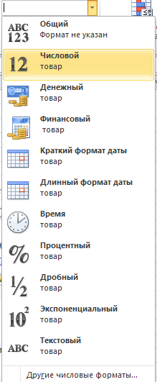
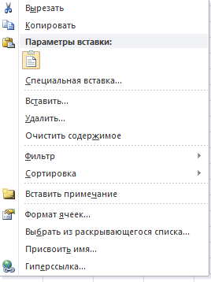
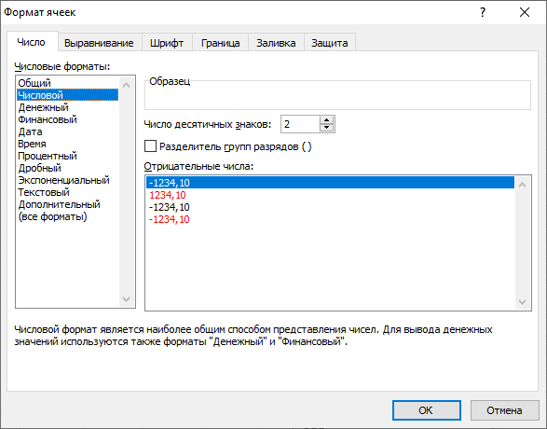
Представление чисел в разных форматах и разрядности
Кнопки изменения формата числа находятся
на панели Главная –Число.
Чтобы изменить формат, выделите ячейку и выберите нужный формат на панели Число.
Также изменить формат представления значений можно, выбрав по правой кнопке мыши из контекстного меню пункт Формат ячеек, который откроет одноименное диалоговое окно.
Открытие окна Формат ячеек через контекстное меню
Диалоговое окно Формат ячеек

Slide 3
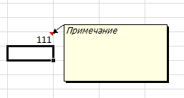
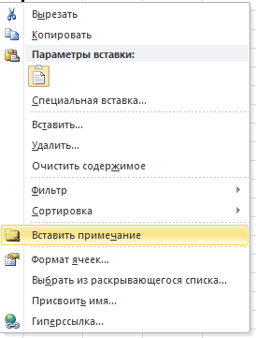
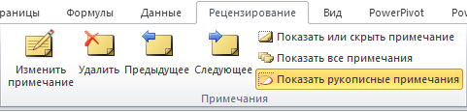
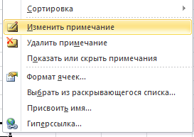
Вставка примечаний (комментариев)
Выделите ячейку, к которой хотите добавить примечание
Затем щелкните правой кнопкой мыши и выберите Вставить примечание
Для управления примечаниями (скрыть примечание, отобразить примечание, удалить, изменить и т.д.) можно использовать соответствующие кнопки контекстного меню (по правой кнопки мыши), либо активировать вкладку Рецензирование – Примечания.
На панели Примечания находятся кнопки управления примечаниями. Примечание можно перемещать как графический объект, изменить шрифт, заливку и другие атрибуты.
Кнопки управления примечаниями

Slide 4
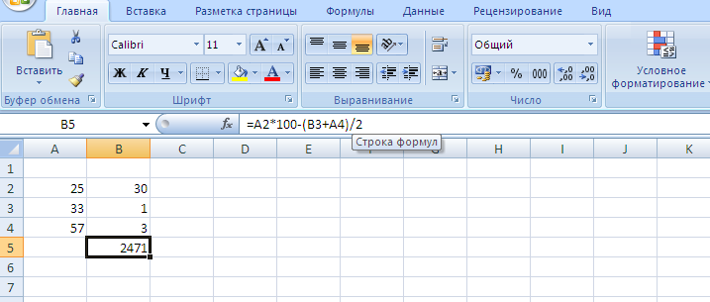
Ввод формулы
Щелкните ячейку, в которую нужно ввести формулу.
Введите знак равенства – обязательное начало формулы. Формула, которая начинается не с него, просто отобразится на экране и не будет участвовать в вычислениях.
Введите первый аргумент – число или ссылку на ячейку. Адрес можно ввести вручную или вставить автоматически, щелкнув нужную ячейку.
Введите знак арифметического действия.
Введите следующий аргумент.
Повторяя пункты 4 и 5, закончите ввод формулы.
Щелкните пункт ввода в строке формул или нажмите Enter. Обратите внимание, что в ячейке отображается результат вычислений, а в строке формул – сама формула.
При вводе формул учитывайте приоритет арифметических операций.
Формула, записанная в строке формул
Результат вычислений

Slide 5
Включение диапазона ячеек в формулу
Введите знак равенства – символ начала формулы.
Щелкните первую ячейку диапазона, а затем перетащите курсор к его последней ячейке. Программа вставит в формулу ссылку на этот диапазон.
Закончите ввод формулы и щелкните кнопку ввода в строке формул или нажмите Enter.
Диапазон ячеек в формуле указывается через знак двоеточия «:»
Если в формуле используется несколько диапазонов значений, то диапазоны разделяются знаком «;»
Чтобы ввести в формулу несколько значений или диапазонов, выделяйте нужные ячейки, удерживая клавишу Ctrl.

Slide 6
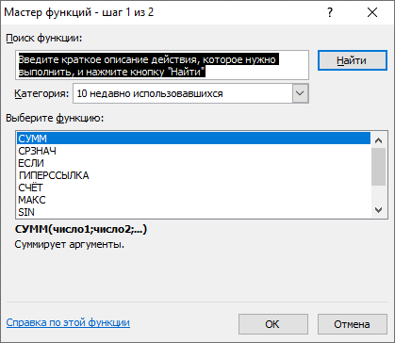
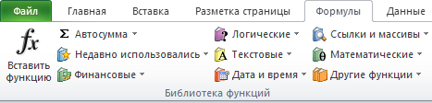
Ввод функции
Щелкните ячейку, в которую хотите вставить функцию
Введите знак равенства, название функции и открывающуюся круглую скобку. Например, чтобы вставить функцию суммирования, введите =СУММ.
Введите аргумент или щелкните ячейку или диапазон, которые нужно использовать при вычислении функции
Щелкните кнопку ввода в строке формул или нажмите Enter. Закрывающуюся скобку Excel вставит самостоятельно.
Или Щелкните на вкладке Формулы – Вставить функцию и выберите через мастер функций нужную функцию.

Slide 7
Виды ссылок на ячейки (адресация)
В формулах адреса ячеек указываются с помощью ссылок — относительных, абсолютных или смешанных. Благодаря ссылкам данные, находящиеся в разных частях листа, могут использоваться в нескольких формулах одновременно.
Относительная ссылка указывает расположение нужной ячейки относительно активной (т.е. текущей). При копировании формул эти ссылки автоматически изменяются в соответствии с новым положением формулы. (Пример записи ссылки: A2, С10).
Абсолютная ссылка указывает на точное местоположение ячейки, входящей в формулу. При копировании формул эти ссылки не изменяются. Для создания абсолютной ссылки на ячейку, поставьте знак доллара ($) перед обозначением столбца и строки (Пример записи ссылки: $A$2, $С$10).
Чтобы зафиксировать часть адреса ячейки от изменений (по столбцу или по строке) при копировании формул, используется смешанная ссылка с фиксацией нужного параметра. (Пример записи ссылки: $A2, С$10).
Чтобы вручную не набирать знаки доллара при записи ссылок, можно воспользоваться клавишей F4, которая позволяет «перебрать» все виды ссылок для ячейки. Для этого установите курсор в строку ввода перед адресом ячейки и нажимайте F4, пока не выберете нужный вид адресации.

Slide 8
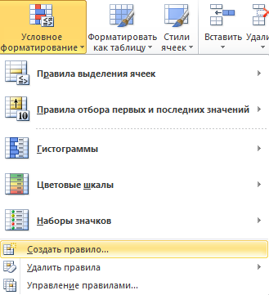
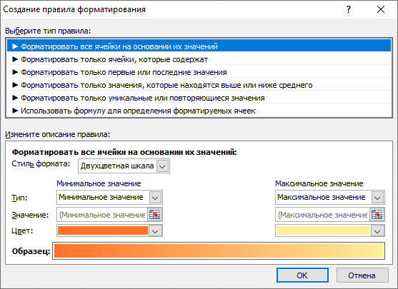
Условное форматирование
Условное форматирование позволяет выбирать вид оформления ячеек в зависимости от их содержимого, т.е. форматирование применяется к ячейкам, только если они удовлетворяют каким-то условиям.
Для задания условного форматирования надо выделить
блок ячеек и выбрать команду Главная – Стили – Условное
форматирование. В диалоговом окне нужно выбрать необходи-
мые пункты, чтобы задать условное форматирование.
Excel предлагает множество различных заготовок для
условного форматирования. Можно создать свое правило
форматирования с помощью команды Создать правило.
(Если правил форматирования предполагается
несколько, то сначала нужно использовать пункт
Управление правилами ).
Если нужно задать условное форматирова-
ние не на выделенной ячейке, а относительно
другой – можно использовать Формулу для
определения форматируемых ячеек.
Чтобы удалить условное форматирова-
ние, нужно выделить диапазон ячеек с ним и
Использовать команду Условное форматиро-
вание – Удалить правила – Удалить правила
из выделенных ячеек.

Slide 9
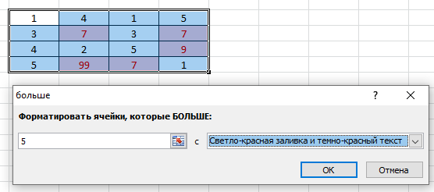
Условное форматирование
Пример 1.
Требуется наложить условное форматирование на выделенный диапазон так, чтобы все числа, которые больше 5, были выделены красным шрифтом с розовой заливкой.
Выделить нужный диапазон
Выбрать команду Главная - Условное форматирование – Правила выделения ячеек – Больше…
Задать значение 5 в строке условий
Выбрать нужный формат
ОК

Slide 10
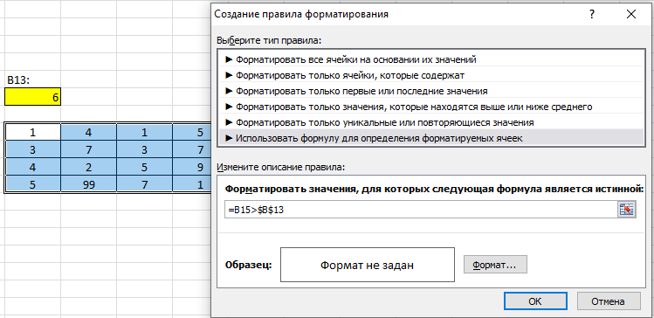
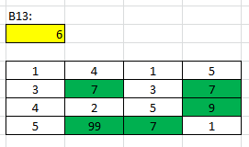
Условное форматирование
Пример 2.
Требуется наложить условное форматирование на выделенный диапазон так, чтобы все числа, которые больше числа в ячейке B13, были выделены зеленой заливкой.
Выделить нужный диапазон, на который будет наложено усл. форматирование
Выбрать команду Главная - Условное форматирование – Создать правило…– Использовать формулу для определения форматируемых ячеек
В строке формул записать условие отбора: B15 >$B$13. (Ячейка B15 – это первая ячейка диапазона, записана с относительной адресацией, т.к. нужно будет применить условие для всех ячеек выделенного диапазона. Ячейка $B$13 записана с абсолютной адресацией, т.к. все ячейки проверяемого диапазона будут сравниваться только с ней, ее адрес фиксируем абсолютной ссылкой.)
Выбрать нужный формат
ОК
При вводе в ячейку B13 различных чисел форматирование диапазона будет меняться.
Результат применения:

